Slide 1

面向对象期末作业
Socket聊天室
19374242 高远
2022.7.2

Slide 2
THE MAIN CONTENTS
01
功能介绍
02
技术方案
03
设计思路

Slide 3
1
第
部分
功能介绍

Slide 4
01
功能介绍
聊天室功能介绍
用户具有账号注册与账号登录的功能
用户与用户之间可进行一对一自由聊。
用户之间可进行群聊。
服务器端可向某一用户发送信息，也可向所有用户发送公告。
用户端可以向服务器端发送消息。
聊天时支持文件和图片的发送。
聊天时个人消息记录在右，颜色为蓝色，他人消息记录在左，颜色为红色。
详情信息可见第二部分：技术方案

Slide 5
2
第
部分
技术方案

Slide 6
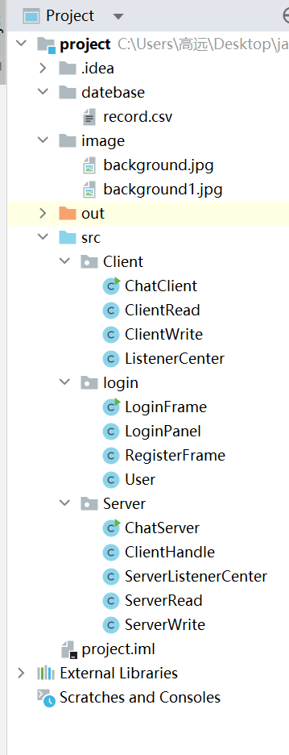
02
技术方案
本项目主要由三个文件夹构成，datebase文件夹下保存用户信息的记录，image文件夹下主要为构成界面的图片，src文件夹下为代码部分，其又由三个文件夹构成：Client，login和Server，分别实现客户端界面，登录界面和服务器界面及其内在逻辑。
我的聊天室代码可以划分为三个部分：
Login（登录部分）
Client（客户端部分）
Serve（服务器部分）

Slide 7
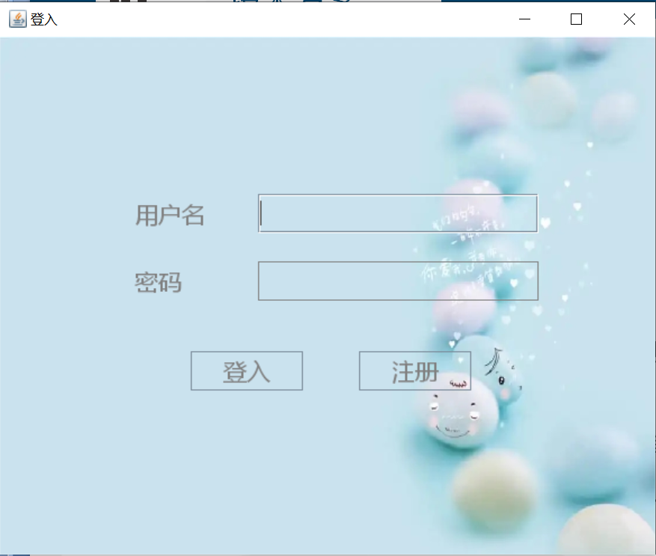
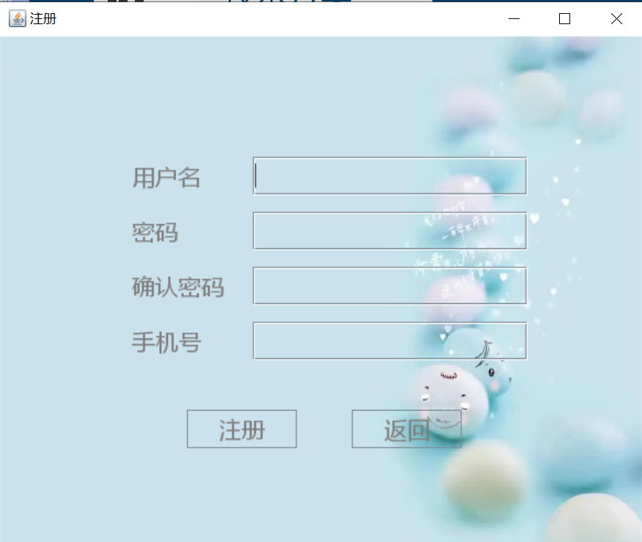
02
技术方案
Login（登录部分）
本部分值得注意的部分有：
注册时信息填写不符合规范会有相应提示。
登录时用户名不存在或密码错误会有相应提示。
当账号密码输入正确，点击登录，即可进入客服端主界面。
类分析
登录部分由四个类组成，LoginFrame类保存有登录界面信息，RegisterFrame类保存有注册界面信息，LoginPanel类主要用于引入背景图片，User类则用于记录各个用户的信息。

Slide 8
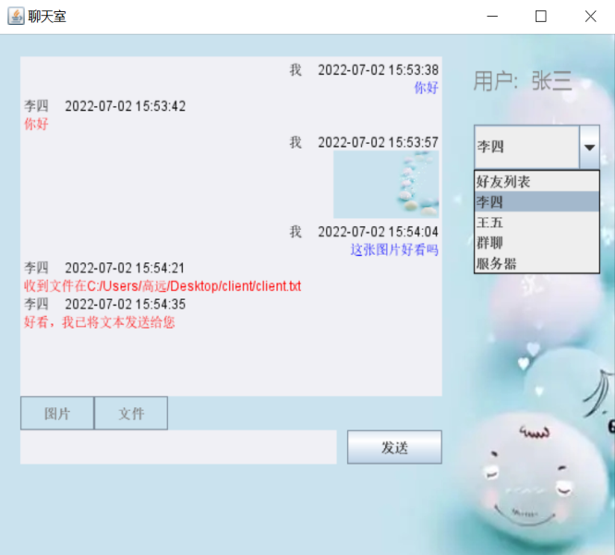
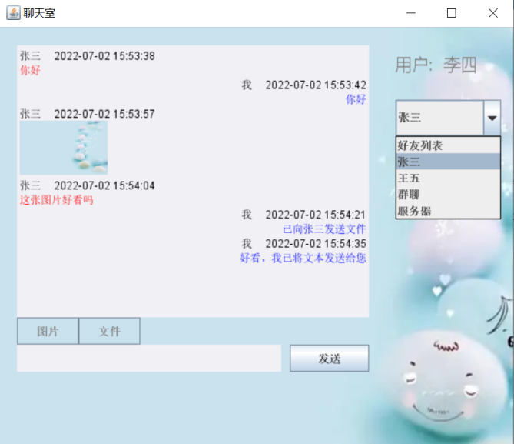
02
技术方案
Client(客户端部分)
本部分值得注意的部分有：
可以自由选择与某位好友或者服务器端聊天，也可进行群聊。
凡是我的消息均显示在左边，对方的消息均显示在右边，有相应颜色区分。
如图，支持图片和文件的传输。
类分析
登录部分由四个类组成，ChatClient类保存有客户端界面信息，ClientRead类实现读取他人发来的信息并显示在界面上， ClientRead类实现将需要发送的信息发送至服务器端，从而转交给相应用户，ListenerCenter类则是发送按钮的监听器，用于将信息发送给服务器端。

Slide 9
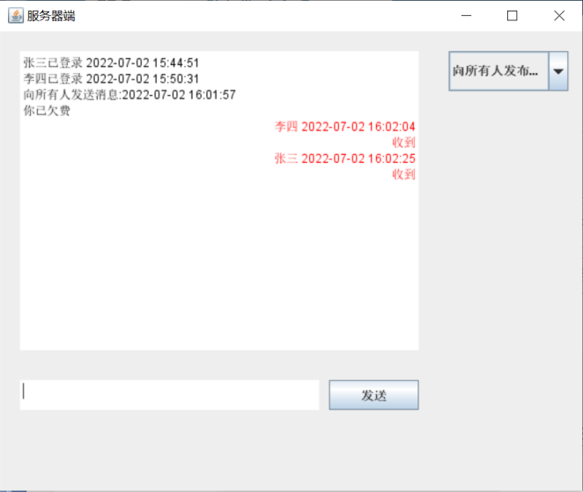
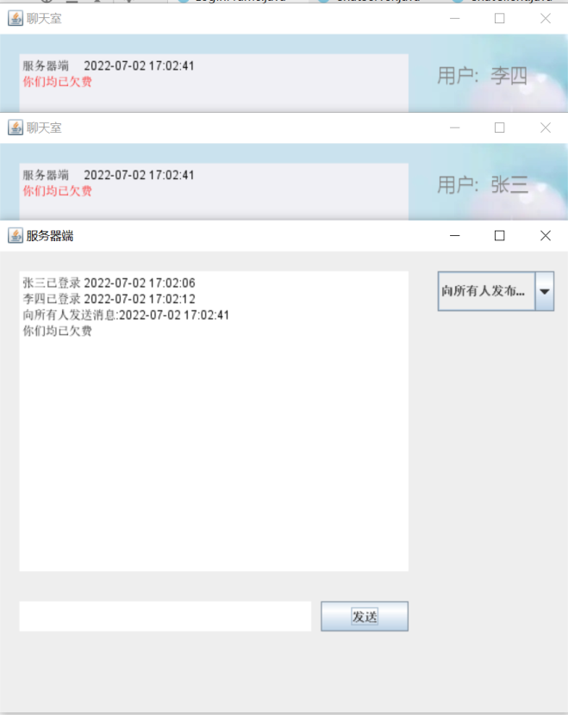
02
技术方案
Serve（服务器部分）
本部分值得注意的部分有：
服务器端可向某一客户端或所有客户端发送消息。
用户登录后服务器端会显示登录时间
用户可向服务器端发送消息。
类分析
服务器部分由五个类组成，ChatServe类保存有服务器界面信息，ServeRead类接受客户端传来的信息， ServeWrite类将信息发送给相应客户端，ClientHandle类用于处理服务器端与客服端信息交互，ServerListenerCenter类则是服务器端发送按钮的监听器，用于将服务器端自己的消息发送给相应客户端。

Slide 10
3
第
部分
设计思路

Slide 11


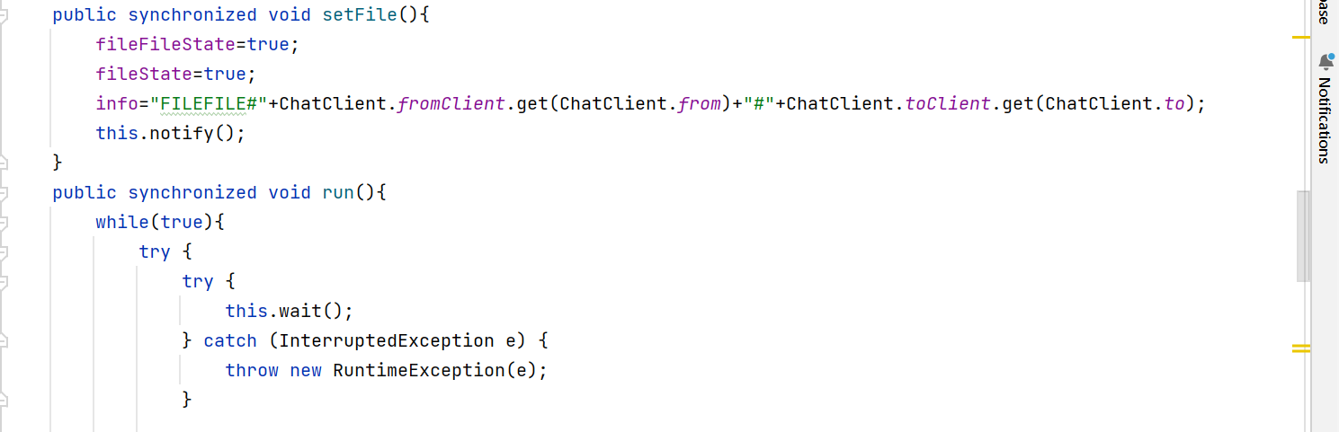
03
设计思路
多线程的使用
对于客户端与服务器端的读和写，均用到了多线程的设计方法，一个线程用来说，一个线程用来听，实现了自由聊天，避免了只能一对一聊天且一方只能说一句话的尴尬。
在write时，为了防止因为多线程运行发生数据错乱，每次点击发送按钮后，会调用setFile函数，从而唤醒（notify）写进程，使其开始向服务器端发送消息，从而继续运行。

Slide 12
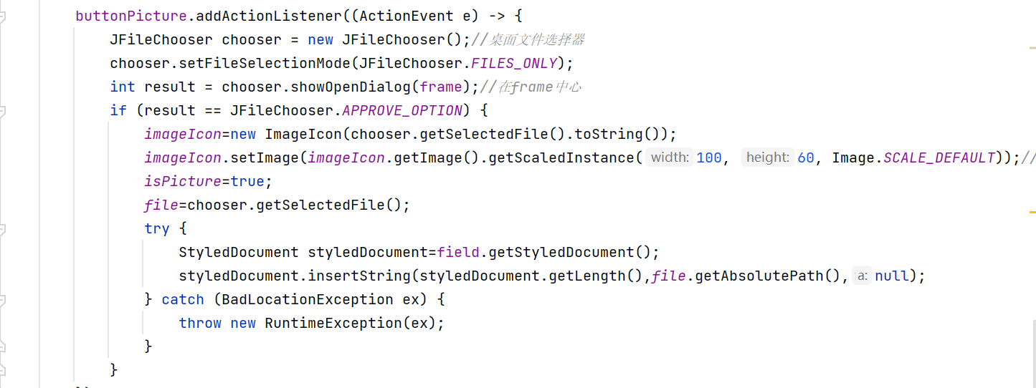
03
设计思路
JFileChooser的使用
为了在计算机上选择相应的文件和图片进行发送，我使用了JFileChooser类来实现。它可以帮助我选则文件并使其出现在相应的位置，便于将其发送至相应的客户端处。

Slide 13
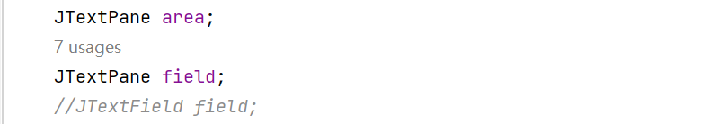
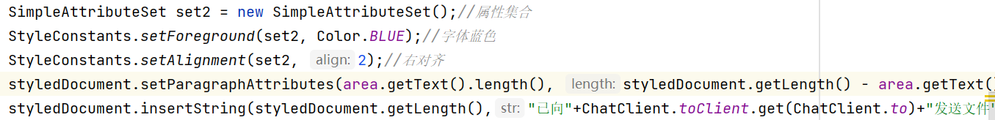
03
设计思路
JTextPane的使用
对于JTextArea无法传送图片，无法使同一文本框内出现不同字体的问题，我用JTextPane代替了JTextArea，从而实现了上述功能。
使用SimpleAttributeSet、StyleConstants和styledDocument类来实现相应字体大小、位置、颜色的改变。

Slide 14
面向对象期末作业
谢谢！

